Slide 1
西师大版四年级数学下册
小数点位置移动
引起小数大小的变化
WWW.PPT818.COM

Slide 2

教学目标
本节课我们来学习小数点的移动对小数的大小的影响，同学们开动脑筋自己探索其中的规律，看谁总结的最准确。

Slide 3
想一想：小数点到底会怎样移动呢？你发现了什么？
1 2 3 4 0
.
1 2 3 4 0
.
1 2 3 4 0
.
1 2 3 4 0
.

Slide 4
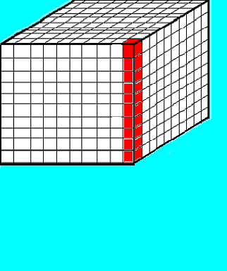
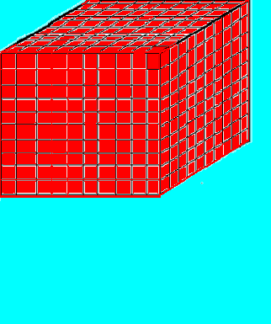
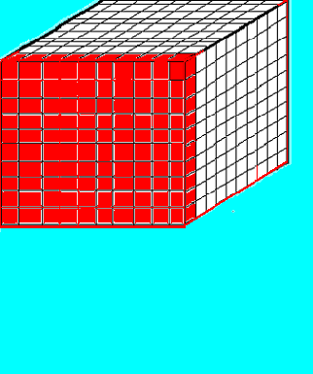
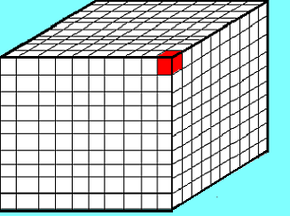
比一比，你发现了什么？
（1）四个图都是把（ ）平均分成（ ）。
1
1000
（2）四个图各取了多少份？
第一个图取了（ ）份；第二个图取了（ ）份；第三个图取了（ ）份；第四个图取了（ ）份。
1
10
100
1000
（3）四个图所取份数之间有什么关系？
第二图所取是第一图的（ ）倍；
第三图所取是第二图的（ ）倍。
第四图所取是第三图的（ ）倍。
10
10
10

Slide 5
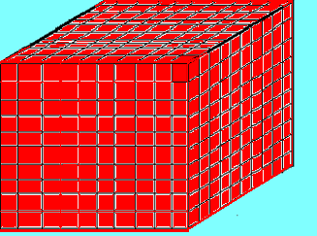
比一比，议一议。
1
2
（0.001）
（0.01）
这四个数的小数点的位置有什么关系？
小数点位置的移动与小数大小的变化有什么关系？
（0.1）
（1.0）

Slide 6
（0.001）
（0.01）
（0.1）
（1.0）
把0.001的小数点向右移动一位、两位、三位……小数的大小有什么变化？
扩大10倍
0
0 0 1
向右移动一位
.
扩大100倍
0 0 0 1
0
0
0 1
.
向右移动二位
.
扩大1000倍
0
0 0
1
0
向右移动三位
.

Slide 7
小数点向右移动，小数的大小变化的规律
小数点向右移动一位，原来的数就扩大10倍；
小数点向右移动二位，原来的数就扩大100倍；
小数点向右移动三位，原来的数就扩大1000倍；
……

Slide 8
（0.001）
（0.01）
（0.1）
（1）
把1的小数点向左移动一位、两位、三位……小数的大小有什么变化？
注意：位数不够用“0”补足。
缩小10倍
0
1
0
.
向左移动一位
缩小100倍
0
0
1
0
1 . 0
.
向左移动二位
缩小1000倍
0
0
0
1
0
.
向左移动三位

Slide 9
小数点向左移动，小数的大小变化的规律
小数点向左移动一位，原来的数就缩小10倍；
小数点向左移动二位，原来的数就缩小100倍；
小数点向左移动三位，原来的数就缩小1000倍；
……

Slide 10
说一说：
把0.78的小数点
向右移动一位是（ ）；
向右移动两位是（ ）；
向右移动三位是（ ）。
0
7 8
.
0
7 8
.
0
7 8
0
.
把5.1的小数点
向左移动一位是（ ）；
向左移动两位是（ ）；
向左移动三位是（ ）。
0
5
1
.
0
0
5
1
.
0
0
0
5
1
.
注意：位数不够用“0”补足。

Slide 11
把 4 2 7 8
扩大10 倍是（ ）
扩大100 倍是（ ）
扩大1000倍是（ ）
4 2 7 8
4 2 7 8
4 2 7 8 0
.
把 6 1 2
缩小10 倍是（ ）
缩小100 倍是（ ）
缩小1000倍是（ ）
0 0 6 1 2
0 6 1 2
6 1 2

Slide 12
填空：
（1）把6.2扩大（ ）倍是62。
（2）把59缩小（ ）倍是0.59。
（3）0.28去掉小数点得（ ），原数
就扩大了（ ）倍。
（4）73.21变为0.07321，原数（ ）
了（ ）倍。
（5）把0.78先缩小10倍，再扩大1000倍
是（ ）。
10
100
28
100
缩小
1000
78

Slide 13
一、判断
1. 0.8的小数点向右移三位，原来的数就缩小到了它的1/1000（ ）
2. 3.69扩大1000倍是36.9。 ( )
3.把一个数缩小10倍，就要把这个数的小数点向左移动一位。（ ）
二、观察三个数，你能发现它们之间的变化关系吗？
3.8 38 0.038
×
×
√

Slide 14
本课小结
看来今天你们收获不小，
在小组里说说你的收获。

